Slide 1
Sémiologie vasculaire Mise au point
CHU Mustapha
Service de Médecine interne
Pr Bouali, Chef de service
Enseignement de sémiologie
Etudiants de 3ème année
UE1
Pr Djamila SI AHMED
2024-2025

Slide 2
Objectifs
Interrogatoire d’un patient vasculaire
Artériel
Veineux
Examen physique d’un patient vasculaire
Regroupement syndromique.

Slide 3
Anamnèse…
Premier temps++
Riche en informations++
La conduite de l’interrogatoire doit être maîtrisée++
Comporte:
Description rigoureuse du motif de consultation
L’histoire du problème posé par le patient
Les antécédents
Le mode de vie et les facteurs de risque

Slide 4
Anamnèse…
L’interrogatoire est fondamental permettant de rechercher des signes
D’une atteinte artérielle
hypertension artérielle (céphalées, vertiges, épistaxis, acouphènes),
hypotension artérielle (asthénie, lipothymies, flou visuel)
artériopathie des membres inférieurs
D’une atteinte veineuse
thrombose veineuse (ou sa complication aigue, l’embolie pulmonaire ou chronique, le syndrome post thrombotique)
insuffisance veineuse

Slide 5
Motif de consultation ou d’hospitalisation…
céphalées, vertiges, bourdonnement d’oreilles, troubles de la vision ou saignements de nez.
complications artérielles graves: accidents vasculaires cérébraux (AVC), infarctus du myocarde, insuffisance cardiaque, hémorragies intracrâniennes, insuffisance rénale, ou atteinte de la rétine entraînant parfois la perte de la vue.
douleurs des membres inférieurs (d’effort ou de décubitus, siège), claudication intermittente, troubles trophiques, réduction du périmètre de marche…
douleurs des membres inférieurs, augmentation du volume d‘un membre inférieur, œdème …

Slide 6
Les ATCD, le mode de vie, les facteurs de risque…
Chez le patient vasculaire…
ATCD P / F +++ de pathologies (maladies) vasculaires chroniques
Notion de varices primitives
Notion d’une maladie veineuse thrombo-embolique
Maladies artérielles d’origine athéromateuse (AVC, IDM, AOMI, …)
Certaines pathologies familiales qui favorisent la survenue de thrombose (thrombophilie,…)

Slide 7
Les ATCD, le mode de vie, les facteurs de risque…
Chez le patient vasculaire…
Le mode de vie est important à évaluer: il permet de rechercher des facteurs de risque
La profession: station debout prolongée (insuff veineuse chronique)
Un voyage prolongé, un alitement > 3 jours, une chirurgie orthopédique, la notion de cancer
La prise de contraception hormonale, une grossesse, un postpartum
…

Slide 8
Les ATCD, le mode de vie, les facteurs de risque…
Chez le patient vasculaire…
Le mode de vie est important à évaluer: il permet de rechercher des facteurs de risque
Évaluer les facteurs de risque vasculaire, à l’origine de maladies vasculaires multi factorielles
Facteurs non modifiables
Facteurs modifiables

Slide 9
Les ATCD, le mode de vie, les facteurs de risque…
Chez le patient vasculaire…
Facteurs de risque cardiovasculaire
Facteurs non modifiables: l’âge, le sexe masculin et les antécédents familiaux de maladies cardiovasculaires.
Facteurs modifiables: le tabagisme, l’existence d’un diabète, l’existence d’une hypertension artérielle, l’existence d’un surpoids ou d’une obésité, l’existence d’une dyslipidémie (hypercholestérolémie ou augmentation du LDL cholestérol ou diminution du HDL cholestérol), l’absence d’activité physique, l’existence d’une maladie inflammatoire chronique (PR, LES, ….).

Slide 10
Les ATCD, le mode de vie, les facteurs de risque…
Antécédents familiaux et personnels / mode vie
l'obésité ; HTA
l'inactivité physique
le diabète de type 2
une trop grande consommation de sel ;
le stress ;
certains médicaments : estrogènes, vasoconstricteurs nasaux , anti-inflammatoires non stéroïdiens (aspirine, ibuprofène , kétoprofène, etc.), glucocorticoïdes (cortisone, dexaméthasone, etc.), alcool, réglisse et boissons anisées, etc.
tabagisme (paquets-années)

Slide 11
Examen physique

Slide 12
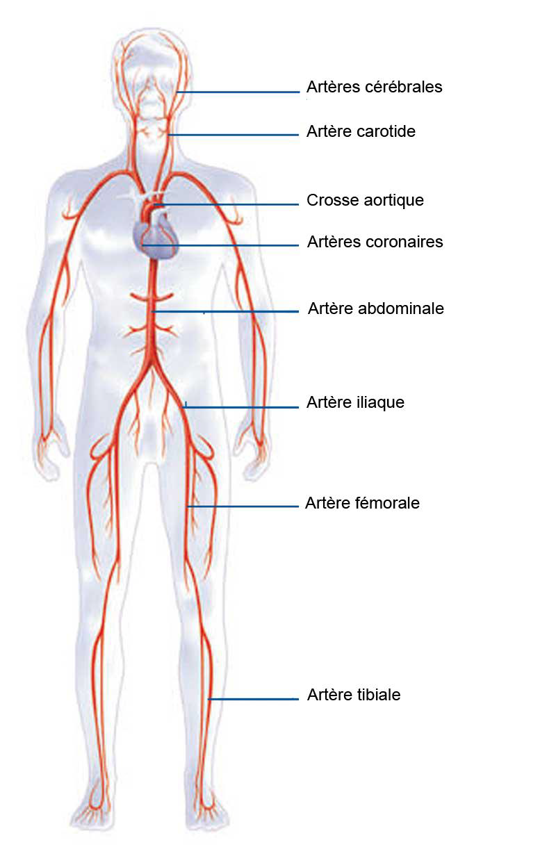
Examen physique…
L’examen clinique : 4 temps.
L’inspection
La palpation systématique de tous les pouls périphériques
L’auscultation des grands axes artériels
La prise de la pression artérielle et des PA distales
Examen physique : symétrique et comparatif +++

Slide 13
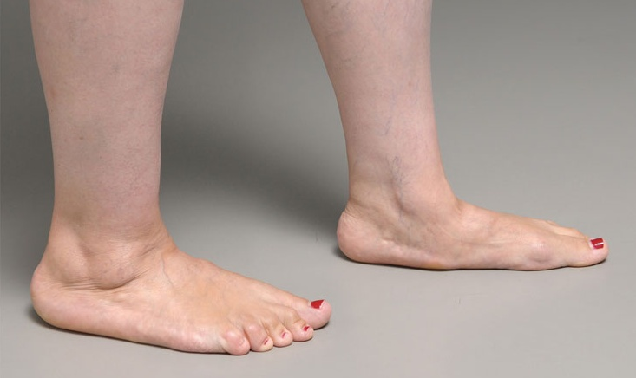
Examen physique… Inspection
Examen GÉNÉRAL:
BMI
Tour de taille
Attitude du patient, attitude antalgique
Limitation de certains mouvements
Aspect, par exemple de la voute plantaire:
Affaissement de la voute: signe de neuropathie
Voute très marquée: signes d’un mauvais retour veineux

Slide 14
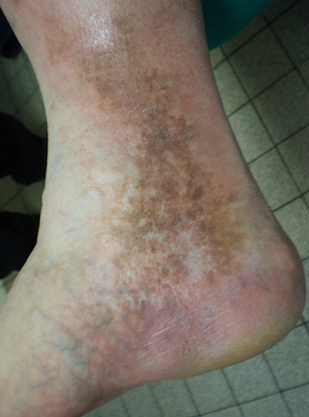
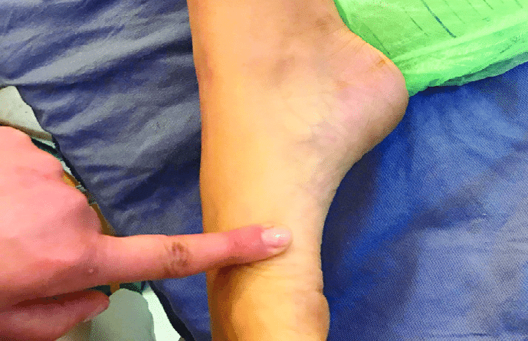
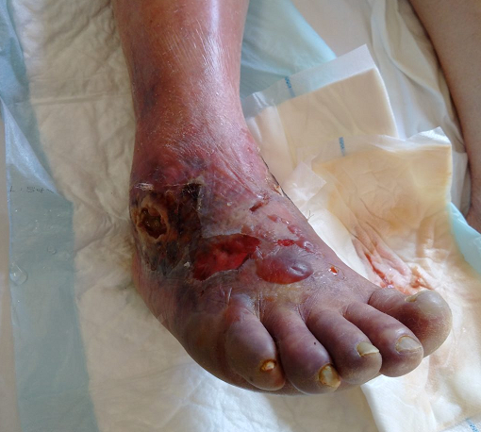
Examen physique… Inspection
aspect global du membre
Augmentation du volume d’un membre
Assymétrie
coloration cutanée (rosée, normale, pâle, cyanotique, pigmentée…),
trophicité de la peau (tâches, phlyctènes, ulcérations…),
trophicité des ongles et des poils (rares, cassants…),
muscles (amyotrophie),
Dermite ocre

Slide 15
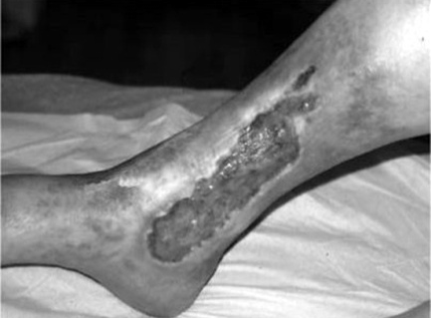
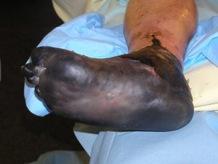
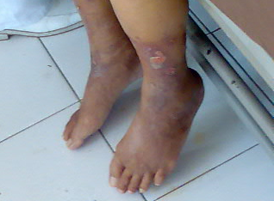
Examen physique… Inspection
aspect global du membre
Augmentation du volume d’un membre
Assymétrie
coloration cutanée (rosée, normale, pâle, cyanotique, pigmentée…),
trophicité de la peau (tâches, phlyctènes, ulcérations…),
trophicité des ongles et des poils (rares, cassants…),
muscles (amyotrophie),

Slide 16
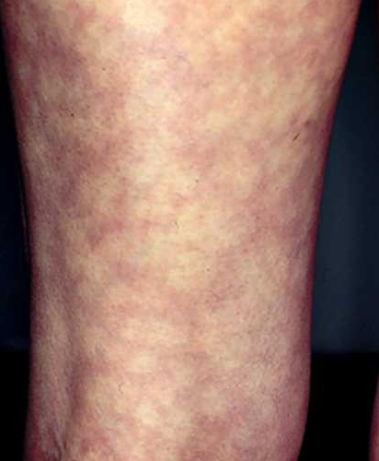
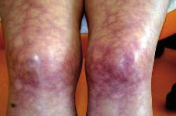
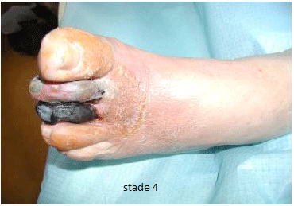
Livédo

Slide 17
Examen physique… Inspection
aspect global du membre
Augmentation du volume d’un membre
Assymétrie
coloration cutanée (rosée, normale, pâle, cyanotique, pigmentée…),
trophicité de la peau (tâches, phlyctènes, ulcérations…),
trophicité des ongles et des poils (rares, cassants…),
muscles (amyotrophie),

Slide 18
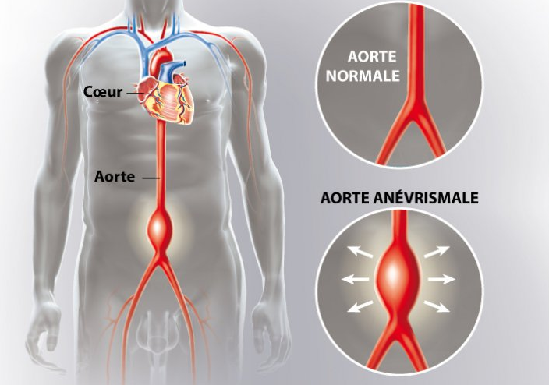
Examen physique… Inspection
À l’état normal:
Les ARTÈRES périphériques sont INVISIBLES
À l’état pathologique:
Elles deviennent visibles
Signe de la sonnette: Athérosclérose
réalise un mouvement de reptation de l'artère humérale sinueuse et très battante à chaque systole.
Signe de Musset: insuffisance aortique
Il s'agit d'une accélération du rythme cardiaque (hyperpulsatilité artérielle) particulièrement visible au niveau des artères carotides.
Anévrisme de l’aorte abdominale

Slide 19
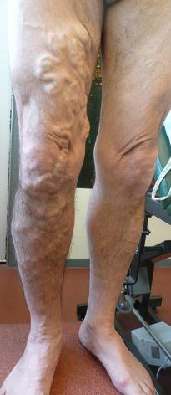
Examen physique… Inspection
état normal
Les VEINES des Mb inférieurs ne sont pas visibles sauf au niveau de la malléole interne et du dos du pied
état pathologique:
Les varices des membres inférieurs
La thrombose veineuse profonde (TVP) des Mb<

Slide 20
Examen physique… Palpation
Temps capital +++
Palpation des téguments
Palpation des trajets artériels
Palpation des trajets veineux

Slide 21
Examen physique… Palpation
Temps capital +++
Palpation des téguments
Palpation des trajets artériels
Palpation des trajets veineux

Slide 22
Examen physique… Palpation
Palpation des téguments
Asymétrie de la température cutanée
Augmentée: thrombose veineuse, pathologie infectieuse, inflammatoire
Diminuée: pathologie artérielle, ischémie artérielle
Recherche d’un œdème
Augmentation du volume d’un membre
Mesurer et comparer par rapport au coté controlatéral (par un mètre ruban)
Uni ou bilatéral
Gardant ou pas le godet
Palpation douloureuse des masses musculaires (ischémie artérielle aigue des membres inférieurs+++)

Slide 23
Examen physique… Palpation
Temps capital +++
Palpation des téguments
Palpation des trajets artériels
Palpation des trajets veineux

Slide 24
Examen physique… Palpation
Palpation des trajets artériels
Recherche des pouls périphériques: temps majeur de l’examen clinique+++
La palpation doit être réalisée
de manière symétrique, patient en décubitus habituellement
avec les doigts médiaux (pulpe des 2ème , 3ème doigts)
rapportée à un schéma
Le pouls est perçu comme une impulsion brève.

Slide 25
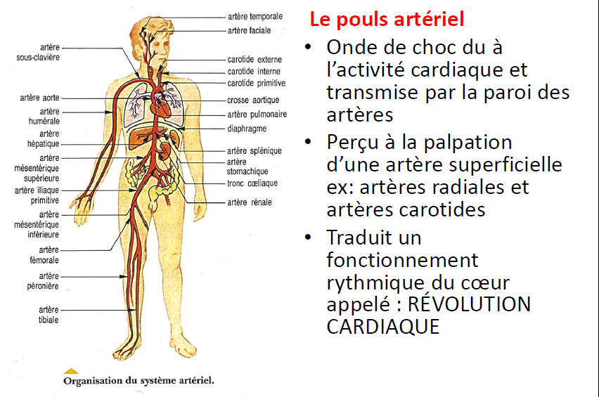
A chaque systole au moins 60 cm3 de sang sont éjectés du ventricule gauche dans l’aorte.
Ce volume sanguin éjecté se propage le long du trajet artériel (onde de pouls) et est responsable du pouls artériel.

Slide 26
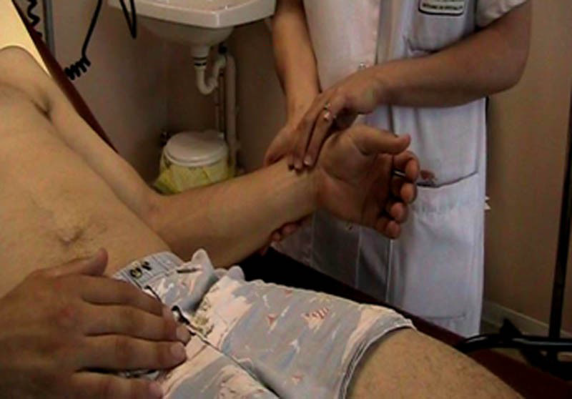
Examen physique… Palpation
La prise de pouls s’effectue par la palpation de l’artère radiale à l’aide de l’index et du majeur dans la gouttière radiale, sur la face antéro-externe de l’avant bras.
La pression doit être maîtrisée afin de ne pas sentir son propre pouls ou comprimer l’artère.

Slide 27
Examen physique… Palpation
Il permet d’apprécier la fréquence cardiaque, la régularité du pouls et son amplitude
Il est représentatif du volume sanguin éjecté,
Il est ample et bondissant dans l’insuffisance aortique, filant et « mou » dans l’hypotension.
Prise du pouls radial

Slide 28
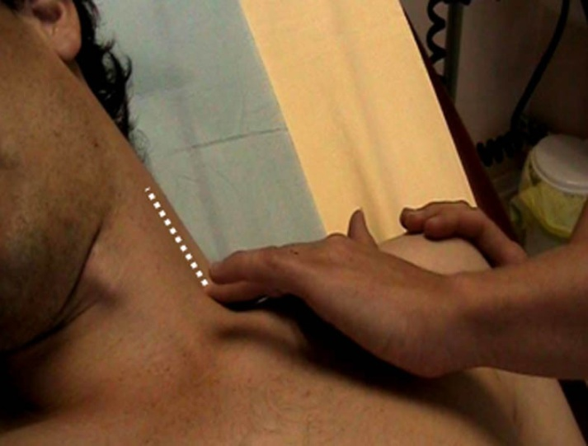
Examen physique… Palpation
Le pouls carotidien est perçu devant le muscle sternocléidomastoïdien sous l’angle mandibulaire.
Le pouls axillaire est palpable dans le creux axillaire.

Slide 29
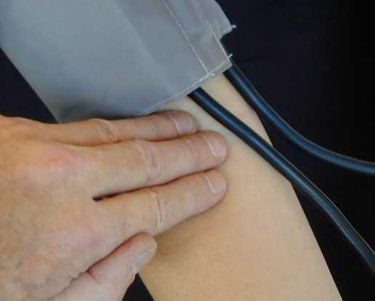
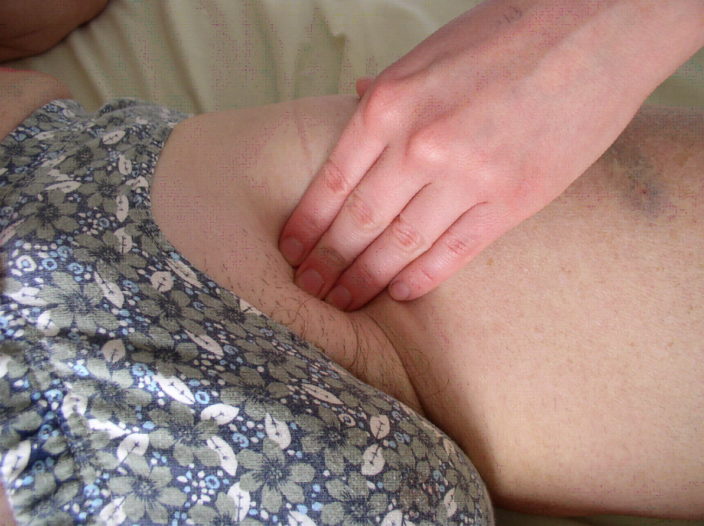
Examen physique… Palpation
Le pouls huméral est palpable dans la gouttière bicipitale.
Le pouls fémoral est palpable au niveau au pli de l’aine.

Slide 30
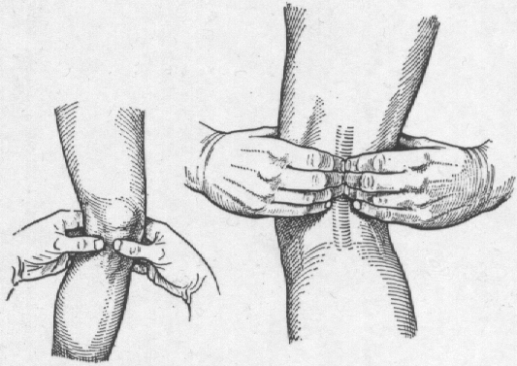
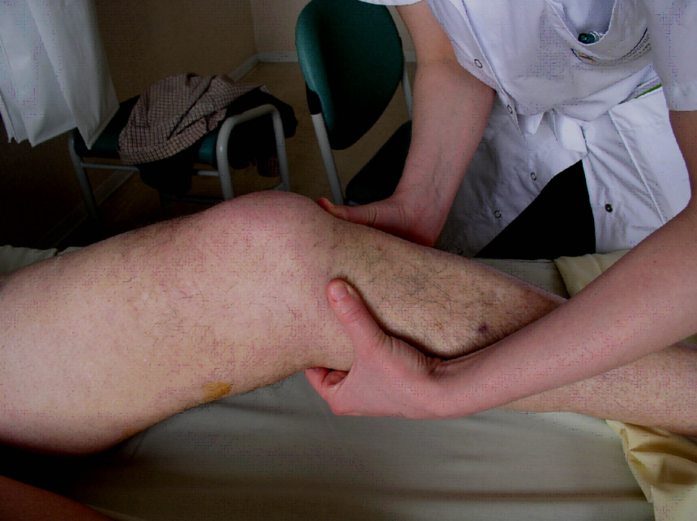
Examen physique… Palpation
Le pouls poplité est palpable à la partie externe du creux poplité, la jambe fléchie sur la
cuisse en empoignant le genou de ses deux mains, les doigts en crochet

Slide 31
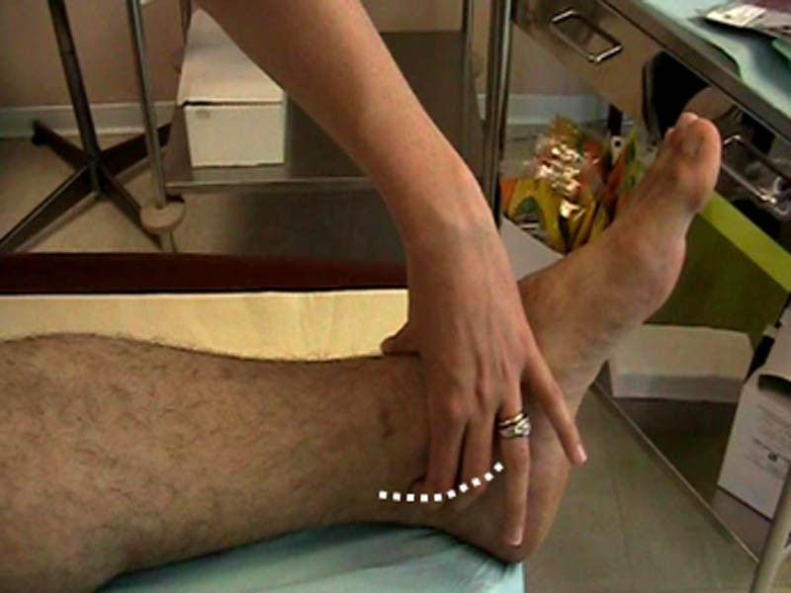
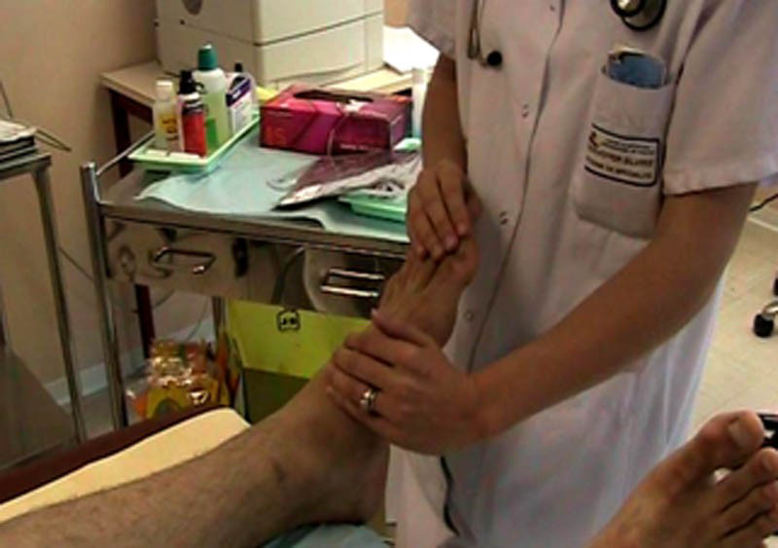
Examen physique… Palpation
Le pouls tibial postérieur est palpable en arrière de la malléole interne.
Le pouls pédieux est palpable à la face dorsale du pied en regard du 2ème espace inter métatarsien.
chez 5 à 10 % de la population il est absent et ce sans caractère pathologique.

Slide 32
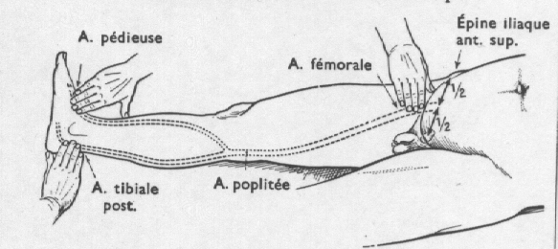
Examen physique… Palpation

Slide 33
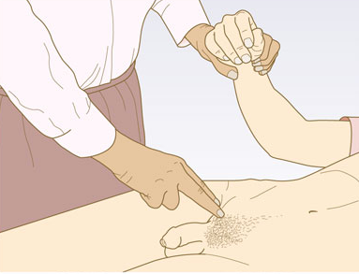
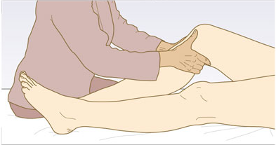
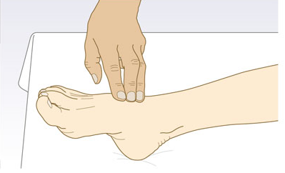
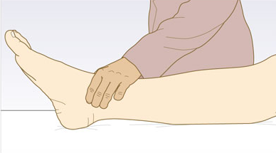

Slide 34
Examen physique… Palpation
Cet examen doit être réalisé de manière symétrique et synchrone afin de constater par comparaison :
une diminution de pouls témoin d’une STÉNOSE artérielle en amont
une abolition d’un pouls témoin d’une OCCLUSION artérielle en amont.

Slide 35
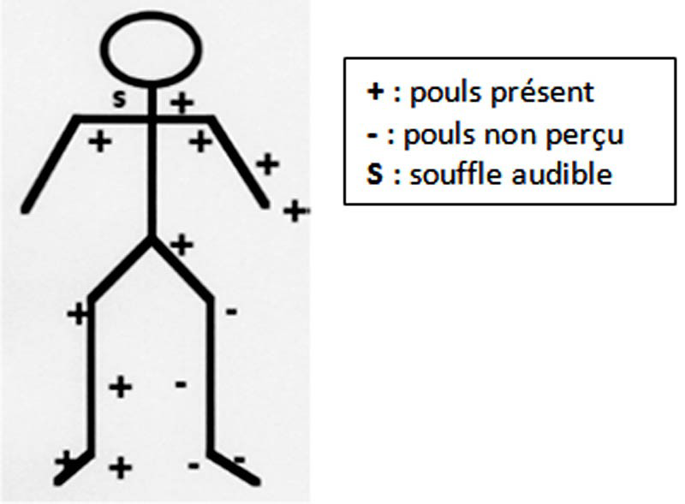
Examen physique… Palpation

Slide 36
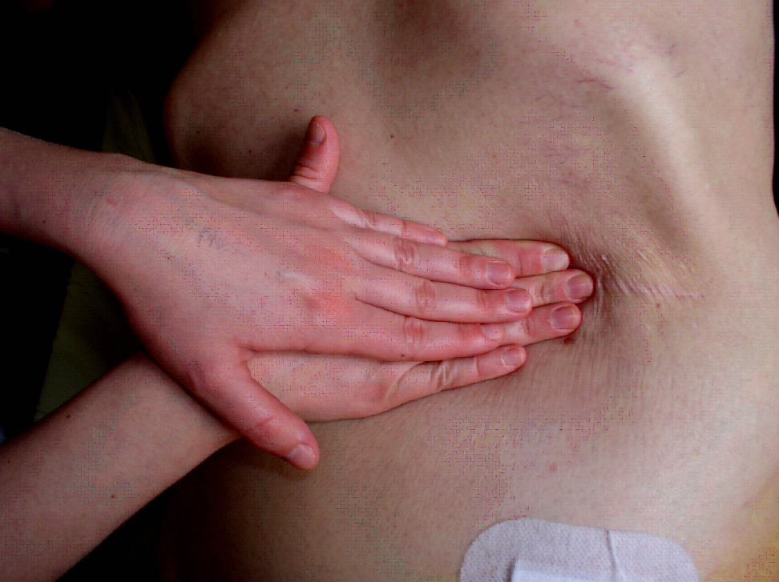
Examen physique… Palpation
Chez les sujets minces, ou porteurs d’un anévrisme de l’aorte abdominale, on peut percevoir l’aorte abdominale en palpant la région para-ombilicale gauche.
Masse battante et expansive / anévrisme
Palpation des trajets artériels

Slide 37
Examen physique… Palpation
Thrill: perception de frémissements lors de la palpation d’un trajet artériel : il traduit la présence de turbulences majeures
en rapport avec une sténose serrée
en rapport avec un schunt
Palpation des trajets artériels

Slide 38
Examen physique… Palpation
Temps capital +++
Palpation des téguments
Palpation des trajets artériels
Palpation des trajets veineux

Slide 39
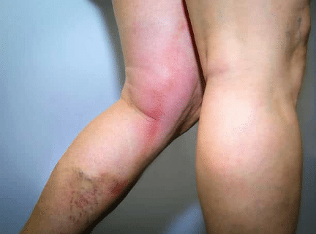
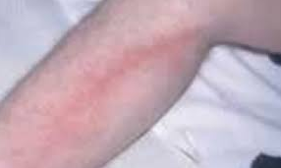
Examen physique… Palpation
Palpation des trajets VEINEUX
Palpation d’un cordon induré

Slide 40
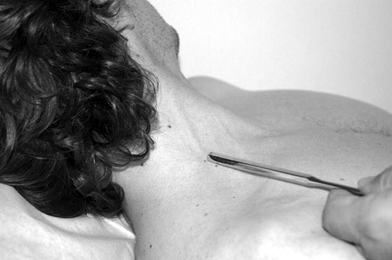
Examen physique… Palpation
Les veines jugulaires externes sont facilement examinables.
On recherchera chez un patient installé en proclive dorsal à 45°, une turgescence des veines jugulaires (TJ).
On éclaire alors avec une lampe torche le cou du patient.
Le trajet des veines jugulaires externes passe en dehors du bord postéroexterne du muscle sterno-cléido-mastoïdien.

Slide 41
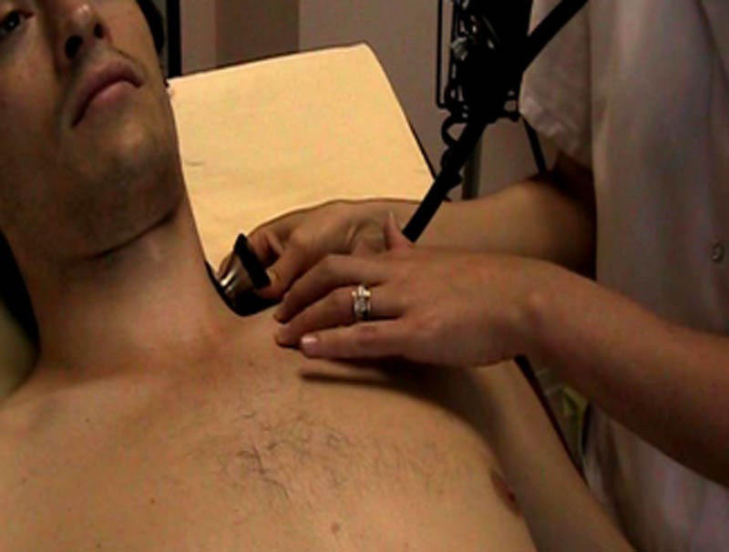
Examen physique… Auscultation artérielle
Elle est possible au niveau des artères carotides, sous-clavières, axillaires, fémorales et de l’aorte abdominale.
La présence d’un souffle résulte le plus souvent d’une sténose artérielle (souffle systolique) ou d’une fistule artério-veineuse (souffle systolodiastolique).
On utilise le petit pavillon du stéthoscope

Slide 42
Examen physique… Mesure de la PA
Systématique
Au niveau des deux bras

Slide 43
Examen physique… Mesure de la PA
Méthode auscultatoire
Conditions de mesure
Patient après quelques minutes de repos, en décubitus dans une pièce calme et ne parlant pas.
Pratiquer au moins deux mesures à 1-2 minutes d’intervalle et répéter les mesures si les deux premières sont différentes
Le brassard doit être à la hauteur du cœur
Utiliser un brassard adapté au gabarit (il doit recouvrir les 2/3 du bras)
Mesurer lors de la première consultation la pression artérielle aux deux bras : en cas d’asymétrie garder comme référence la valeur la plus élevée.
Mesurer la pression artérielle 1 et 5 minutes après le passage à l’orthostatisme chez les sujets âgés, diabétiques et tous ceux chez lesquels il existe un risque d’hypotension

Slide 44
Examen physique… Mesure de la PA
Méthode auscultatoire
Méthode de mesure
Le brassard est positionné autour du bras du patient, la flèche en regard de l’artère humérale.
Le stéthoscope est placé en regard de l’artère humérale au niveau de l’insertion distale du biceps, juste en aval du brassard sans appuyer.

Slide 45
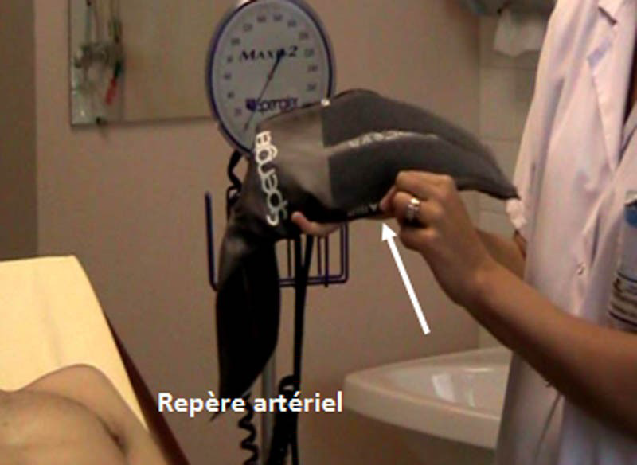
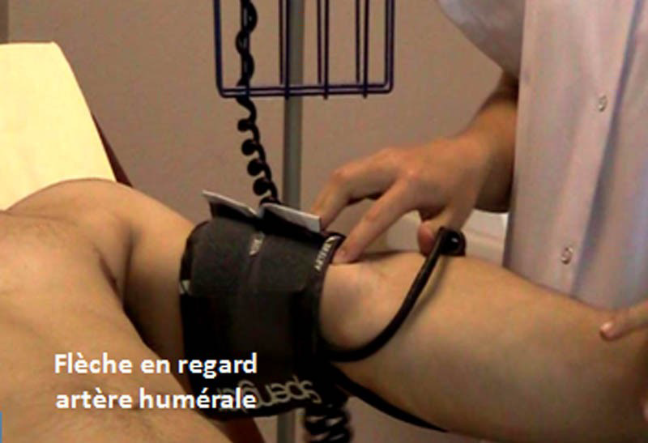
Examen physique… Mesure de la PA
Méthode auscultatoire

Slide 46
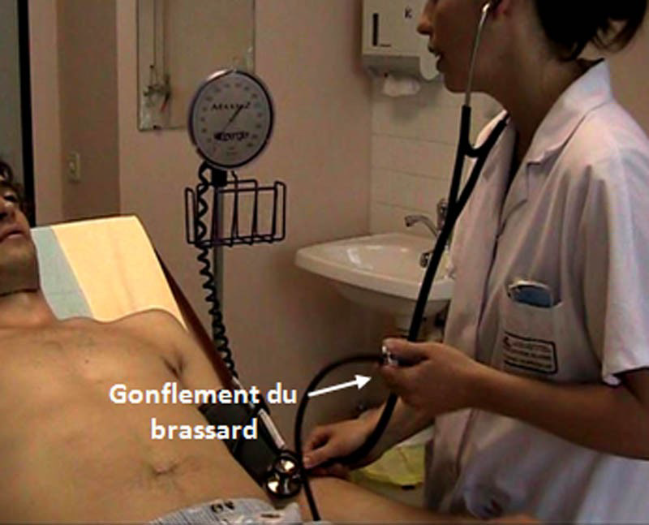
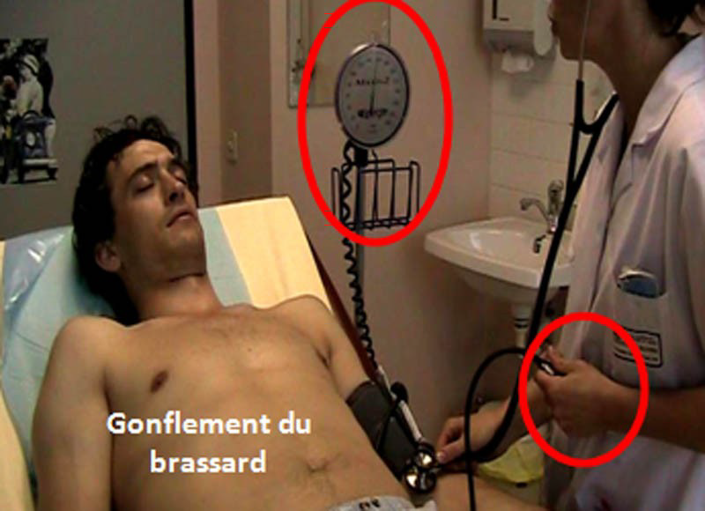
Examen physique… Mesure de la PA
Méthode auscultatoire

Slide 47
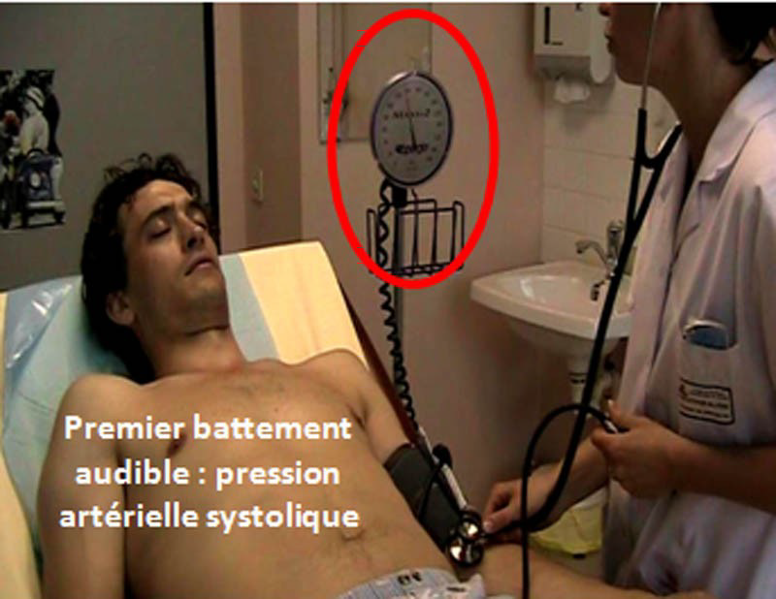
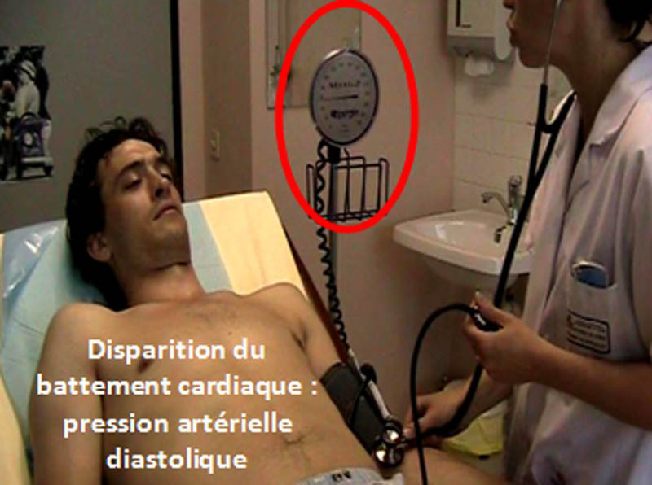
Examen physique… Mesure de la PA
Méthode auscultatoire

Slide 48
Examen physique… Mesure de la PA
Méthode auscultatoire
Il existe de nombreux appareils tensionnels automatiques largement utilisés dans les différents services hospitaliers dont l’étalonnage doit être régulièrement vérifié pour assurer leur fiabilité.

Slide 49
Examen physique… Mesure de la PA
Méthode palpatoire
Palpation du pouls radial lors du dégonflage du ballon placé en amont
méthode approximative
ne fournit que la valeur de la pression artérielle systolique.

Slide 50
Examen physique… Mesure de la PA
Autres méthodes
Il existe d’autres méthodes de mesure tensionnelle permettant d’obtenir des valeurs en dehors de la présence du corps médical:
la mesure ambulatoire de la pression artérielle (MAPA)
l’ automesure(ATM) .

Slide 51
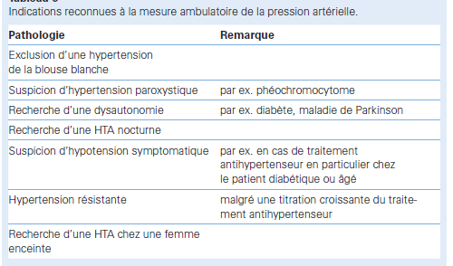
Examen physique… Mesure de la PA
Indications MAPA

Slide 52
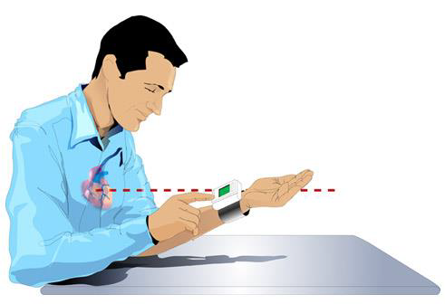
Examen physique… Mesure de la PA
L’automesure tensionnelle
L’automesure tensionnelle (ATM) à domicile consiste à demander au patient de mesurer lui-même sa PA à l’aide d’un appareil valide. Il lui est recommandé d’effectuer trois mesures matin et soir pendant 3 à 5 jours. Cette courte série de mesures doit être réalisée dans la semaine précédant la consultation chez le médecin traitant.
Les mesures multiples et intempestives doivent être déconseillées, car elles peuvent se révéler anxiogènes et, en tout cas, ne sont pas interprétables.

Slide 53
Examen physique… Mesure de l’index de pression en cheville (IPS)
La mesure se fait à l’aide d’un stéthoscope ultrasonore et l’IPS correspond au rapport de pression systolique à la cheville
IPS: pression systolique en cheville/ pression systolique humérale

Slide 54
Examen physique… Mesure de l’index de pression en cheville (IPS)
Repos, détendu, décubitus dorsal 10 minutes
Brassard adapté aux membres. Juste au-dessus des malléoles.
Sonde doppler 8 à 10 MHz
Repérer le signal doppler au niveau de chaque artère, gonfler le brassard jusqu’à 20 mm de mercure au-dessus du seuil de disparition du signal, dégonfler lentement
Mesurer systématiquement artères tibiales postérieures, tibiales antérieures ou pédieuses, humérales, 2 côtés

Slide 55
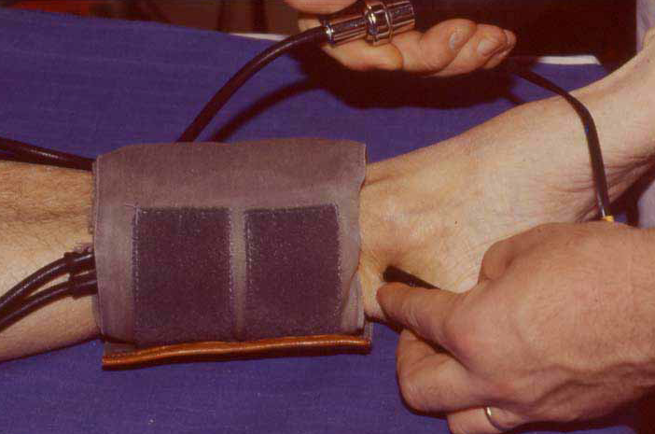
Examen physique… Mesure de l’index de pression en cheville (IPS)
Sonde doppler
inclinée de manière à
respecter au mieux
un angle de 45-60°
avec l’axe présumé
de l’artère examinée
Tuyaux sortant
vers le haut
Manchette affleurant les
malléoles, ajustée à la
cheville(1TDD), enroulée
sur elle-même ( meilleure
reproductibilité)
Largeur de la
manchette 1.2 à 1.5
fois le diamètre du
segment de membre

Slide 56
Examen physique… Mesure de l’index de pression en cheville (IPS)
Pour affiner la mesure, le collège des enseignants de médecine vasculaire propose :
Mesure systolique aux 2 bras : choisir la plus élevée.
Mesure pédieuse et tibiale post : on choisit la plus basse
IPS=
PA systolique pédieuse et tibiale post
PA systolique humérale aux 2 bras

Slide 57
Examen physique… Mesure de l’index de pression en cheville (IPS)
IPS:
≥ 1.30: Artères incompressibles (médiacalcose)
1-1.29: Normal
0.91-0.99: limite
0,75-0,9 : AOMI compensée
0,4-0,75: AOMI décompensée
≤ 0.4: Ischémie chronique critique

Slide 59
Sémiologie artérielle Résultats
À l’état normal:
Les artères sont souples et dépréssibles
Tous les pouls périphériques doivent être normalement retrouvés à l’exception parfois des pouls pédieux
Deux artères symétriques ont des battements égaux et synchrones
Le pouls carotidien est synchrone du B1
Le pouls radial et le pouls fémoral sont synchrones
Le pouls est régulier, sa fréquence est la même que la FC

Slide 60
Sémiologie artérielle Résultats
Les anomalies du pouls artériel
Les troubles du rythme cardiaque
Irrégularité
Bradycardie
Tachycardie
En cas de trouble du rythme (fibrillation auriculaire, tachycardie paroxystique…):
La prise du pouls sous estime la FC
Auscultation cardiaque +++

Slide 61
Sémiologie artérielle Résultats
Les anomalies du pouls artériel:
Les modifications de la consistance artérielle
Artères rigides en tuyau de pipe ( athérosclérose) ou
en fil de fer (HTA du sujet jeune )

Slide 62
Sémiologie artérielle/ Résultats
Les anomalies du pouls artériel
Les modifications de l’amplitude des battements artériels
L’affaiblissement général des pouls: diminution du débit cardiaque
RAO
IC globale
Lipothymies, syncopes
L’affaiblissement ou disparition des pouls fémoraux avec conservation ou augmentation des pouls radiaux:
coarctation de l’aorte
Thrombose de la partie terminale de l’aorte
L’affaiblissement ou disparition élective d’un pouls artériel:
Obstacle total ou subtotal d’un tronc artériel: Artérite, thrombose ou embolie artérielle
L’augmentation d’amplitude des pouls artériels: généralisée
Éréthisme cardiaque
Hyperthyroïdie
IAO: pouls de Corrigan

Slide 63
Sémiologie artérielle Résultats
Les anomalies du pouls artériel:
La perception de frémissement ou thrill
Systolique ou systolo-diastolique
Anévrysmes artériels ou artério-veineux

Slide 64
Sémiologie artérielle Résultats
Les anomalies à l’auscultation:
Auscultation d’un
Souffle Systolique d’éjection
Souffle systolo-diastolique
Souffle continu

Slide 65
Anomalies de la Pression Artérielle
HyperTension Artérielle (HTA)
HTA= pression artérielle systolique (PAS) supérieure à 140 mm Hg et/ou pression diastolique (PAD) supérieure à 90 mm Hg.
Dans le cadre d'une MAPA et de l’automesure, il est question d’hypertension quand la PA est supérieure ou égale à 135/85 mmHg.
Ne pas oublier HTA, blouse blanche / HTA masquée

Slide 66
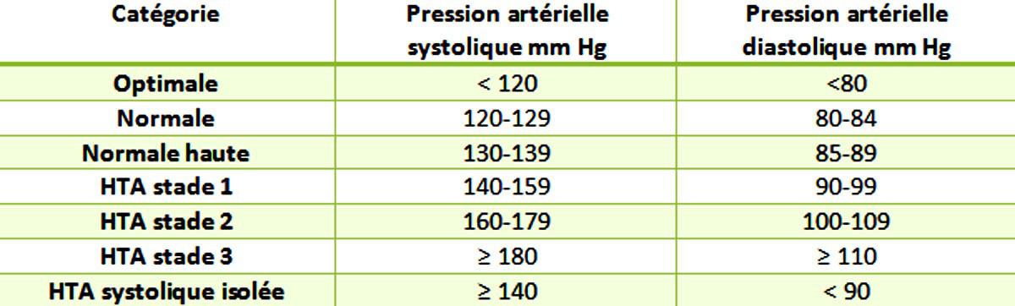
Anomalies de la Pression Artérielle

Slide 67
Anomalies de la Pression Artérielle
HyperTension Artérielle (HTA)
Les seuils de PAS et PAD définissant une HTA par l’automesure tensionnelle et la MAPA sont plus bas que ceux fixés pour la mesure au cabinet médical.
Selon les recommandations de l’HAS (Haute Autorité de Santé), l’équivalent pour un seuil de 140/90 mm Hg au cabinet médical est (moyenne des mesures):
automesure: = 135/85 mm Hg;
MAPA éveil: = 135/85 mm Hg;
MAPA sommeil: = 120/70 mm Hg;
MAPA 24 heures: = 130/80 mm Hg.

Slide 68
Anomalies de la Pression Artérielle
Anisotension
Anisotension ou asymétrie tensionnelle : Une différence de PA d’au moins 20 mmHg entre les deux bras, mesurée au même moment.
suggère l’existence d’une sténose s’opposant au flux sanguin sur le bras présentant la plus faible des deux mesures
doit faire éliminer une dissection de l’aorte thoracique.

Slide 69
Anomalies de la Pression Artérielle
Hypotension artérielle
Une hypotension artérielle aiguë, se voit au cours de la syncope et du collapsus cardiovasculaire.
Une hypotension artérielle permanente:
Insuffisance surrénale lente

Slide 70
Anomalies de la Pression Artérielle
Hypotension artérielle
L’hypotension artérielle orthostatique se recherche en mesurant la pression artérielle du sujet allongé au repos, puis après un lever rapide, immédiatement et après 1 et 3 minutes.
Le diagnostic est positif si la pression artérielle systolique chute de plus de 20 mmHg dans les 3 minutes suivant le lever ou si la pression artérielle diastolique chute de plus de 10 mmHg dans les 3 minutes suivant le lever, qu'il y ait ou non des signes cliniques.

Slide 71
Sémiologie artérielle des membres inférieurs: ischémie aigue ischémie chronique

Slide 72
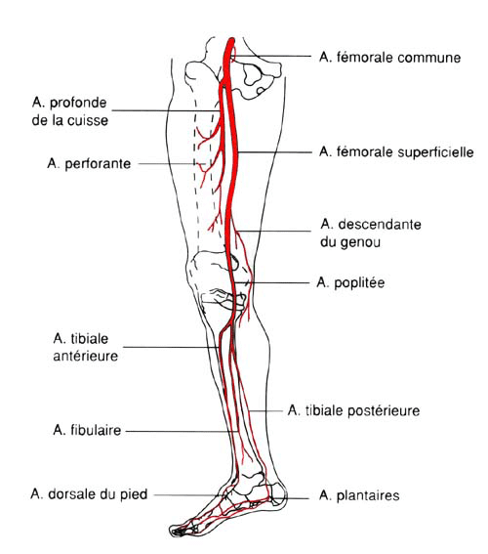
Rappel anatomique
Artère fémorale commune.
Artère fémorale superficielle.
Artère fémorale profonde

Slide 73
Rappel anatomique
Les anastomoses entre collatérales peuvent
se développer en cas de sténose ou d'obstruction chronique de l'axe principal,
assurer une circulation de suppléance plus ou moins performante en reperfusant l'axe artériel en aval, et ceci aux différents étages : iliaque, fémoral, poplité.

Slide 74
Ischémie chronique : AOMI

Slide 75
Diagnostic positif

Slide 76
Interrogatoire
ATCD cardiovasculaires , FDR
Les facteurs de risque modifiables et non modifiables
Signes fonctionnels, Claudication ….++++

Slide 77
Reconnaître l’AOMI, symptomatique
Le diagnostic positif d’une AOMI est évoqué sur des arguments cliniques :
analyse de la symptomatologie présentée,
contexte épidémiologique,
données de l’examen clinique,
mesure de l’index de pression systolique de cheville (IPS).

Slide 78
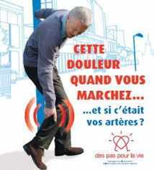
Claudication artérielle Intermittente
Crampe , mollet
Déclenchée par l’effort,
Obligeant le malade à s’arrêter,
Disparaissant 1 à 3 minutes après arrêt de l’effort
Réapparaissant au bout de la même distance de marche.

Slide 79
Claudication artérielle
Il faut préciser :
Le niveau de la douleur ou de la gêne.
Les lésions fémorales, poplitées ou des artères tibiales produisent une douleur des muscles du mollet.
Des lésions proximales (aorto-iliaques) produisent une douleur ou une gène ou une fatigabilité au niveau de la cuisse, de la fesse ou de la hanche.
La claudication de la plante du pied est liée à des lésions infra-poplitées.
La distance au bout de laquelle la douleur commence à apparaître (périmètre de gêne), ainsi que la distance à laquelle la marche doit être stoppée (périmètre de marche maximum).
le délai au bout duquel la douleur disparaît.

Slide 80
Douleurs de décubitus
traduisent une ischémie permanente
apparaissent quelques minutes à quelques heures après le décubitus,
sont améliorées par la position jambes pendantes au bord du lit ou la station debout du fait de la majoration de la pression artérielle.
type de brûlures au niveau des orteils, de l’avant pied.
intenses et permanentes : insomniantes

Slide 81
Douleurs de décubitus
Elles nécessitent l’utilisation d’antalgiques.
La couleur du pied est pâle ou bien cyanosée. Un œdème de déclivité apparaît qui précipite les complications trophiques.
Le pronostic est grave avec risque d’amputation du membre.

Slide 82
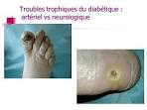
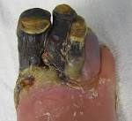
Troubles trophiques
Stade de l’ischémie sévère
Les troubles trophiques sans plaies sont fréquents mais non spécifiques :
peau mince, pâle, dépilée avec des ongles épaissis et striés.
Les plaies et gangrènes sont graves .
La gangrène apparaît préférentiellement à l’extrémité d’un orteil ou au talon.
Elle peut s’étendre à tout l’avant-pied voire à la jambe.

Slide 83
Examen physique
L’examen doit être bilatéral et comparatif.
Plusieurs signes physiques doivent faire évoquer une AOMI

Slide 84
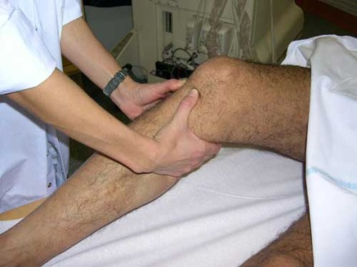
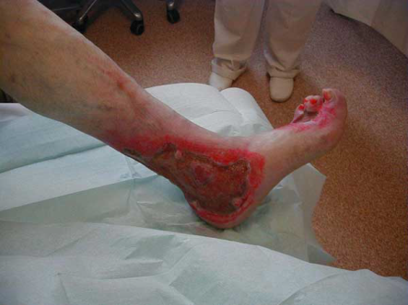
Examen physique
Inspection
Palpation/ Auscultation
Couleur du pied
normale, pâle ou cyanosée.
Recherche des troubles trophiques
Nécrose
Ulcère ischémique
température cutanée, froid
douleur à la pression des masses musculaires
Abolition ou diminution
pouls aux 2 membres inférieurs
Pouls membres sup++, carotidien
Palpation de l’aorte abdominale
souffle systolique de sténose.

Slide 85
Index de pression systolique: IPS
IPS:
≥ 1.30: Artères incompressibles (médiacalcose)
1-1.29: Normal
0.91-0.99: limite
0,75-0,9 : AOMI compensée
0,4-0,75: AOMI décompensée
≤ 0.4: Ischémie chronique critique

Slide 86
Aujourd’hui
La classification est clinique et hémodynamique basée sur la clinique (interrogatoire, palpation des pouls) et hémodynamique (IPS)
Ischémie d’effort asymptomatique: IPS<0.9 ou pouls aboli mais sans manifestation d’effort
Ischémie d’effort symptomatique: IPS<0.9 ou pouls aboli avec CAI
Ischémie permanente: douleurs de décubitus depuis plus de 15 jours ou troubles trophiques associé à une PAS à la cheville <ou =50mm Hg ( PSGO<ou=30mmHg)

Slide 87
Classification actuelle / Résumé
Formes chroniques d’AOMI
ISCHEMIE D’EFFORT
ISCHEMIE PERMANENTE
IPS abaissé,
Test de marche sur tapis roulant anormal
Claudication
Douleurs de décubitus
soulagées par la
position pied déclive
Trouble trophique distal mineur ou majeur

Slide 88
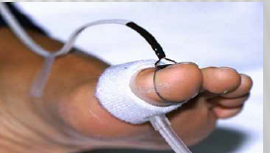
Examens complémentaires
PSGO+++
Echodoppler artériel
échographie-doppler de l’aorte et des membres inférieurs :
procédé objectif non invasif, siège et type des lésions
Angio -scanner avec reconstruction++
Angio –IRM++
Artériographie de l’aorte et des membres inférieurs:
injection intra-artérielle d’un produit de contraste iodé, par ponction de l’artère fémorale +++ ou des artères des membres supérieurs aorte, artères digestives et rénales, iliaques, fémorales, poplitées et jambière
morphologie précise du système artériel, type et topographie des lésions
Examen INVASIF++++
Pré ou per opératoire

Slide 89
Bilan lésionnel+++
Exploration cardio-vaculaire complet:
ECG,
ED cardiaque
ED TSA
Echographie abdominale: recherche d’anévrisme de l’aorte abdominale
ED Vx abdominaux, A rénales….
Évaluation de tous les facteurs de risques vasculaires.

Slide 90
Ischémie Aigue

Slide 91
Ischémie aigue des membres inférieurs
Oblitération brutale de l’axe artériel d’un membre.
Sur le plan physiopathologique, il s’agit
Soit d’une :
THROMBOSE SUR ARTÈRE PATHOLOGIQUE
Soit d’une :
EMBOLIE SUR ARTÈRE SAINE

Slide 92
Ischémie aigue des membres inférieurs Diagnostic positif
+++clinique
Urgence diagnostique : loi des 6P sur le membre
1- Pain = douleur ;
2- Pallor = pâleur ;
3- Pulseless = absence de pouls;
4- Perishing (cold): froideur;
5- Paresthesia: voire anesthesia;
6- Paralysis: paralysie.

Slide 93
Ischémie aigue des membres inférieurs Diagnostic topographique
Diagnostic topographique+++ :
L’obstacle siège au dessous du dernier pouls palpable ;
Analyser également les variations de la température cutanée ;
Echodoppler :
Analyse l’axe artériel touché ;
Analyse l’état de la paroi.

Slide 94


Slide 95
Ischémie aigue des membres inférieurs Etiologies
EMBOLIE
CARDIOPATHIE EMBOLIGÈNE +++
trouble du rythme (FA)
rétrécissement mitral
prothèse valvulaire (mitrale)
infarctus myocardique
endocardite
myxome
ANÉVRYSME ARTÉRIEL
PLAQUE ULCERÉE AORTIQUE
EMBOLIE PARADOXALE
CANCER BRONCHO-PULMONAIRE

Slide 96
Ischémie aigue des membres inférieurs Etiologies
THROMBOSE
ARTÉRIOPATHIES+++
Il peut également s’agir:
TRAUMATISME
CONTUSION
PLAIE
IATROGÈNE (ponction artérielle, injection toxiques)
Lésions : déchirure intimale ---> rupture complète
CAUSES RARES
DISSECTION AORTIQUE
PHLÉBITE BLEUE
COMPRESSION EXTRINSÈQUE
CAUSES MÉDICALES (polyglobulie,ergot de seigle)

Slide 97
Ischémie aigue des membres inférieurs Traitement
Ischémie aiguë sur artère saine :
EMBOLECTOMIE À LA SONDE DE FOGARTY
Ischémie aigüe sur artère pathologique :
Traitement endovasculaire
+/- PONTAGE
Ischémie dépassée :
AMPUTATION

Slide 98
Pathologie veineuse

Slide 99
RAPPEL D'ANATOMIE ET DE PHYSIOLOGIE
Il existe deux réseaux veineux du membre inférieur le réseau veineux profond (qui draine 90% du sang veineux) et le réseau veineux superficiel (veines saphènes) qui prend en charge les 10% restants.
Ces deux réseaux sont reliés par des veines perforantes.
Le retour veineux est assuré par trois systèmes successifs :
la semelle plantaire de Lejars qui dépend de la statique plantaire et du déroulement du pas
la pompe musculaire du mollet, essentielle
le système abdomino-diaphragmatique.
Les veines des membres inférieurs sont pourvues de valvules qui empêchent le reflux.

Slide 100
Thrombose veineuse profonde

Slide 101
Obstruction plus ou moins complète d’une veine profonde par un thrombus constitué in situ, le plus souvent cruorique.
L’évolution à court terme peut se faire vers l’embolie pulmonaire (EP) qui en fixe le pronostic vital immédiat, et à long terme vers le syndrome veineux post thrombotique.
concept de maladie thrombo-embolique veineuse (MTEV).

Slide 102
Diagnostic positif
Repose sur
Situer le contexte de survenue
Recherche de facteurs de risque
Temporaires: immobilisation plâtrée, alitement (toute affection médicale aigue; AVC, IDM,…………), un accouchement, prise de contraception hormonal, voyage > 6h, chirurgie orthopédique (PTH, PTG,….) ….
Permanents; présence d’un cancer ou d’un ATCD de cancer, présence d’anomalie de la coagulation , ….

Slide 103


Signes cliniques : la douleur
palpation le long des trajets veineux,
diminution du ballottement du mollet ou la compression manuelle du mollet
provoquée par la dorsi flexion du pied, c’est le classique signe de Homans qui n’est pas spécifique et peut s’observer dans certaines atteintes musculo tendineuses ou articulaires (+++).

Slide 104
Signes cliniques : l’œdème
Présent:
la thrombose entraine une gène au retour veineux
dur, résistant et ne prend pas le godet,
peau de couleur blanche luisante avec une augmentation de la température locale et une dilatation des veines superficielles

Slide 105
Biologie
Il n'existe pas actuellement de dosage biologique spécifique permettant d'affirmer l'existence d'un processus thrombotique en pratique médicale courante.
Dosage des D-Dimères+++
ELISA.
Son intérêt repose sur sa valeur prédictive négative (seuil inférieur à 500 ng/ml), permettant d'exclure une TVP.
VPN(valeur prédictive négative) = 95%+++++
Attention aux faux positifs !

Slide 106
Écho-doppler veineux MI
Echo-doppler veineux des MI
Signe direct : Visualisation d'un thrombus endoluminal
Signe indirect :
Incompressibilité de la veine avec la sonde d'échographie
Absence de flux couleur

Slide 107
Evolution d'une thrombose veineuse profonde
Evolution favorable sans séquelle
Spontanée ou facilitée par le traitement anticoagulant
Reperméabilisation de la veine
Extension en amont ou aval
Récidive sur une insuffisance veineuse préalablement présente ou séquellaire sur destruction valvulaire
Maladie post-phlébitique :
Obstruction définitive des veines profondes avec relai par les veines superficielles → Insuffisance veineuse invalidante

Slide 108
Evolution d'une thrombose veineuse profonde
Embolie pulmonaire par migration+++
L'embolie pulmonaire (EP) se définit comme l'oblitération brusque du tronc ou d'une branche de l'artère pulmonaire par un embole provenant le plus souvent d'une thrombose veineuse profonde des membres inferieurs (TVP).
Complication grave+++

Slide 109
Insuffisance veineuse chronique / Varices

Slide 110
RAPPEL D'ANATOMIE ET DE PHYSIOLOGIE / Pré-requis
Il existe deux réseaux veineux du membre inférieur le réseau veineux profond (qui draine 90% du sang veineux) et le réseau veineux superficiel (veines saphènes) qui prend en charge les 10% restants.
Ces deux réseaux sont reliés par des veines perforantes.
Le retour veineux est assuré par trois systèmes successifs :
la semelle plantaire de Lejars qui dépend de la statique plantaire et du déroulement du pas
la pompe musculaire du mollet, essentielle
le système abdomino-diaphragmatique.
Les veines des membres inférieurs sont pourvues de valvules qui empêchent le reflux.

Slide 111
Pré-requis
Trois mécanismes essentiels contribuent à la défaillance du retour veineux :
La maladie variqueuse
Les varices se définissent comme des veines dont la paroi est pathologique, et qui deviennent dilatées et tortueuses, avec incontinence valvulaire.
Le syndrome post-thrombotique
L'insuffisance veineuse fonctionnelle

Slide 112

Insuffisance veineuse / Varices
Les varices correspondent à des dilatations tortueuses des veines du réseau de drainage superficiel des membres inférieurs.
Elles sont souvent associées à une incontinence valvulaire des veines des membres inférieurs. Pour confirmer un reflux ostial de la grande veine saphène on réalise la manœuvre de Trendelenburg.

Slide 113
CLINIQUE
Symptômes
Ils sont fréquents, variés et peu spécifiques :
jambes lourdes,
crampes,
démangeaisons...
Le caractère veineux de cette symptomatologie est évoqué devant leur majoration :
au cours de la journée
après station debout ou assise prolongée
par la chaleur (chauffage par le sol)
et leur amélioration par :
le froid
la surélévation des membres inférieurs (diminution de la pression),
l'exercice physique (activation de la pompe musculaire),
la contention-compression veineuse.

Slide 114
CLINIQUE
Signes physiques
Ils sont recherchés chez un malade en position debout
Signes de stase
L'œdème du pied: blanc, mou, prenant le godet, avec une nette recrudescence vespérale, sans redistribution vers d’autres territoires.
Les varicosités bleutées de la cheville et de l’arche plantaire dilatations de petites veines cutanées et sous-cutanées de l’arche plantaire et des régions malléolaires

Slide 115
CLINIQUE
Signes du retentissement tissulaire
Lésions cutanées et sous-cutanées
Ulcères
La stase lymphatique: conséquence de l'insuffisance veineuse chronique
caractère permanent de l’œdème et à la modification de ses caractères sémiologiques : œdème infiltré, peau épaissie et cartonnée, orteil boudiné.
aggravée par les surinfections itératives, les épisodes d'hypodermites infectieuses ou d'érysipèles qu’elle favorise.
ulcère veineux dont les principales caractéristiques sont
le caractère indolore,
non creusant,
le fond humide
et le siège péri- malléolaire.

Slide 116
CLINIQUE
Complications des varices
Complications thrombotiques
La thrombose veineuse superficielle
Thrombose veineuse profonde
Complications hémorragiques
La rupture d’une ampoule variqueuse est une complication hémorragique classique (mais rare) des varices des membres inférieurs.
Il convient de la juguler rapidement par une compression locale et une surélévation du membre.

